Slide 1




Môn: Tin học
Lớp 4
Giáo viên: Thạch Như Nguyện

Slide 2
KIỂM TRA BÀI CŨ

Slide 3
Tin học
BÀI 4: SAO CHÉP MÀU
MỤC TIÊU
Biết cách sao chép màu từ màu của bức vẽ có sẵn.
Thực hiện được thao tác sao chép màu
1
2

Slide 4


Bài 4: Sao chép màu
A. HOẠT ĐỘNG CƠ BẢN.
Hoạt động 1: Vẽ các hình theo mẫu sau.

Slide 5


A. HOẠT ĐỘNG CƠ BẢN.
Hoạt động 2: Em tô màu cho hình thứ nhất rồi thực hiện sao chép màu đã tô cho hình thứ nhất để tô cho hình thứ hai theo hướng dẫn.

Slide 6
A. HOẠT ĐỘNG CƠ BẢN.
* Các bước sao chép màu:
Bước 1: Chọn công cụ lấy màu Color picker
Bước 2: Di chuyển công cụ lấy màu vào mảng màu cần lấy, nháy chuột.
Bước 3: Chọn công cụ tô màu , di chuyển chuột đến vị trí cần tô, nháy chuột.

Slide 7
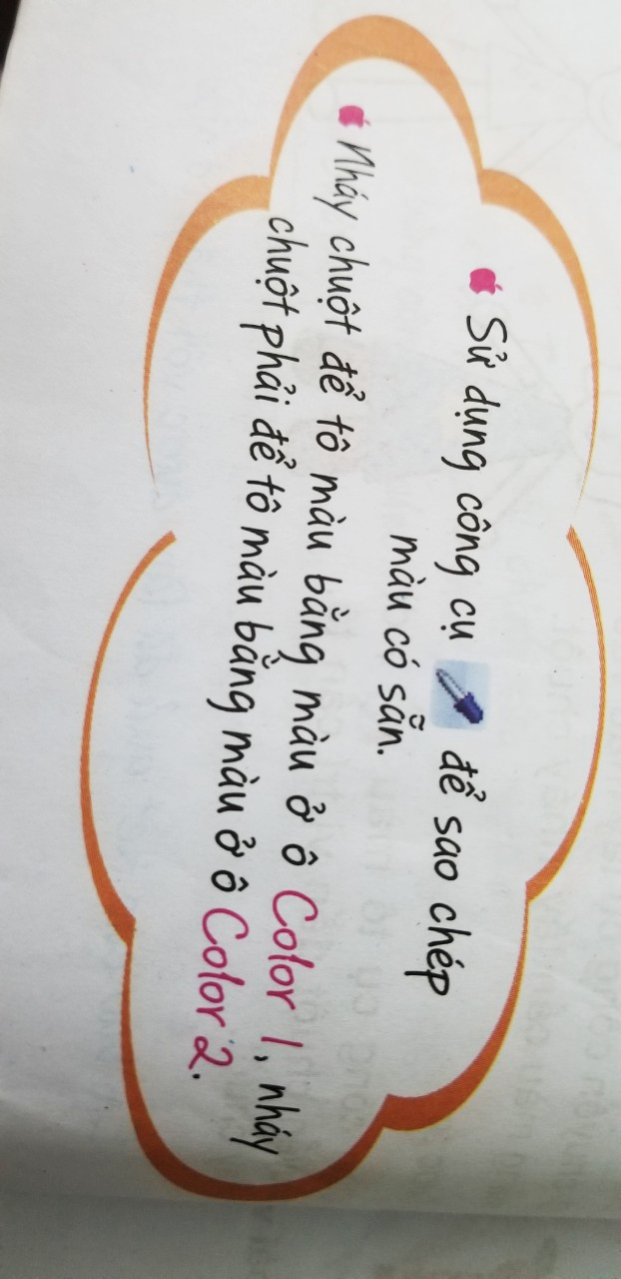

Slide 8

B. Hoạt động thực hành
2. Vẽ thêm quả bóng tương tự và sử dụng công cụ sao chép màu để tạo ra các quả bóng có màu khác nhau
1. Vẽ hình quả bóng rồi tô màu theo mẫu

Slide 9

Trò chơi : “ Ai nhanh ai đúng”
Câu 1: Chỉ ra công cụ lấy màu?
a
b
c
d
e
g

Slide 10
Câu 2: Xác định các công cụ được dùng để sao chép màu:
1
2
3
4
Câu 3: Sắp xếp các bước thực hiện sau theo thứ tự các bước sao chép màu từ màu có sẵn
1:Chọn công cụ tô màu , di chuyển chuột đến vị trí cần tô, nháy chuột.`
2: Chọn công cụ lấy màu color picker
3: Di chuyển công cụ lấy màu vào mảng màu cần lấy, nháy chuột.
Kết quả: 2,3,1
5

Slide 11
Câu 4: Theo em hiệu quả của việc sao chép màu là gì?
1. Có thêm 1 cách tô màu hình vẽ .
2. Nếu dùng màu sao chép từ hình mẫu để tô màu thì sẽ nhanh hơn và giống màu mẫu hơn

Slide 12

DẶN DÒ
* Về nhà em xem lại nội dung bài học
* Xem trước nội dung Bài 5: Thực hành tổng hợp.

